Slide 1
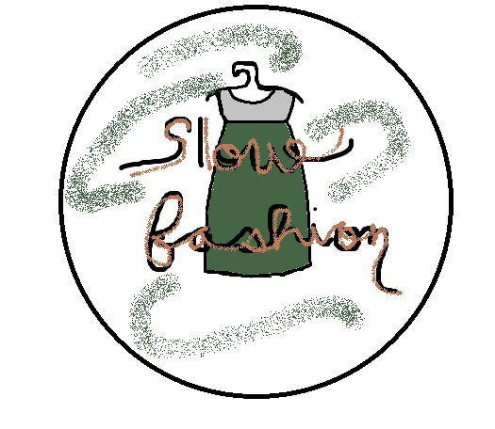
Jak vnímat módu udržitelně
ADÉLA VAŇKOVÁ
Znak na koše s oblečením, které poté poputuje do „sekáčů“ a na charitu.

Slide 2
Dobrý den, moje jméno je Adéla Vaňková a jsem studentka Přírodovědné fakulty v Ostravě, oboru Ekologie a ochrana přírody. Tato prezentace byla vytvořena, abych vás informovala o vlivu módního průmyslu na přírodu. Pohodlně se usaďte a začínáme…

Slide 3
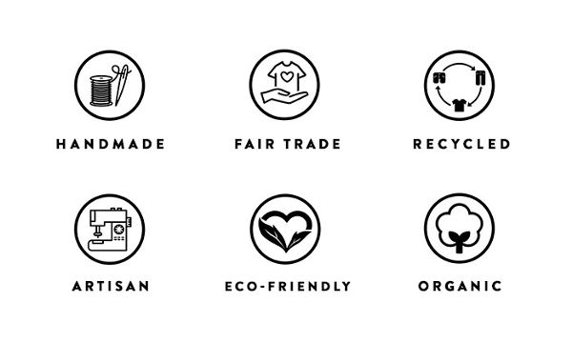
OBSAH
Fast Fashion jako ekologické zlo
Když se řekne Slow Fashion
Kde sehnat Udržitelnou módu?
Dokumenty a videa
Lidé s velkým L
Smart fashion

Slide 4
Fast fashion jako ekologické zlo
Módní průmysl je hned po tom ropném nejšpinavější průmysl na světě
Fast fashion Pracuje často s jedovatými chemikáliemi, nevyhovující bezpečnostní opatření v továrnách, často je vyráběno hodně nekvalitních kusů, aby byla co nejnižší cena
Často také nízké platy žen za šicími stroji a nemožnost proti tomu všemu bojovat
Obrovským problémem jsou odpady, které nákupem oblečení vznikají. Při nízké ceně máme tendence nakupovat hodně. Oblečení se zároveň rychle zničí a my pak musíme řešit, co s ním. Pokud již není ve stavu, kdy by se dalo například darovat, končí v koši. To je velká ekologická zátěž pro naši planetu
Naneštěstí je toto téma přehlíženo a často je také zlehčované a vysmívané

Slide 5
Když se řekne Slow fashion
Značka musí používat recyklované nebo biologicky odbouratelné materiály
používá organické bavlny nebo jiné, k přírodě šetrné materiály (např. banánové vlákno, lyocell, modal, konopí anebo rostlinně barvená kůže)
vyrábí se v EU anebo v kontrolované továrně
podporuje projekty na ochranu životního prostředí

Slide 6
Kde sehnat Udržitelnou módu?
Výmluva, že udržitelné značky neexistují je směšná a není to omluva pro nakupování v obchodních řetězcích. Ty podporují špatně placenou práci, dětskou práci, špatné pracovní podmínky a devastaci planety.
Mnohdy hezké kousky za pár korun. Potěšíte nejen sebe, ale i svou peněženku a přírodu.
Možná o trochu dražší značky, u kterých, ale máte jistotu, že oblečení z nich bylo vyrobeno skutečně dle stanovených podmínek. A krásná příroda přece stojí za těch pár korun navíc, no ne?

Slide 7
Smart Fashion
Další pojem, opět ale hodně důležitý. Nejedná se ani tak o módu jako takovou, ale o jakýsi reklamní tak.
Kupříkladu se jedná o „Udržitelnou kolekci“ značky H&M nazvanou Conscious - udržitelný styl a k ní navazující Sběr oblečení. Bohužel, ale tento reklamní tah nikdy nebude souviset se Slow Fashion.
Oblečení je stále vyráběno ve velkých továrnách, které nemají certifikaci. Nejsou vyráběny z rozložitelných materiálů.
Sběr oblečení (které se ve většině případů stejně vyhodí) má v člověku vyvolat pocit „Myslím ekologicky a oblečení jsem dal do sběru, proto si můžu koupit nové věci, které mi udělají radost.“ a může se nakupovat pořád dokola.

Slide 8
Dokumenty a videa
Sweatshop Deadly Fashion , aneb tři rozčarovaní milovníci módy v továrně v Kambodži
Za každým kusem oblečení je příběh (Kamila Vodochodská)
How to Engage with Ethical Fashion (Clara Vuletich)
O udržitelné módě (Tomáš Hajzler)
Chvála pomalosti (Carl Honoré)
#everyindividualmatters (Natalia Pažická)
The True Cost

Slide 9
Lidé s Velkým L
Bojovníkem za přírodu se může stát každý z nás. Zde jsou uvedeni někteří Lidé, kteří za přírodu bojují veřejně…
Natalia Pažická- youtuberka a stylistka (Instagram: @nataliapazicka)
Kate Fletcherová- londýnské Centrum pro udržitelnou módu
Kamila Vodochodská - česká módní návrhářka
Eva Urbanová- majitelka nezávislé prodejní galerie a internetového obchodu NILA
Josefína Bakošová a Ester Geislerová- návrhářky a spisovatelky, které se staly tváří letošního Projektu LIFE IS FASHION (Instagram: @esterajosefina)

Slide 10
Konec
Zdroj

Slide 11
Zdroje
https://www.studenta.cz/life/15-znacek-udrzitelne-mody-ktere-se-daji-koupit-v-cr/r~889a0cb4755d11e882090cc47ab5f122/
http://www.kultura21.cz/spolecnost/18018-dopady-fast-fashion-aneb-premyslejme
https://www2.hm.com/cs_cz/zeny/vybrat-podle-konceptu/conscious.html

